Slide 1
vue-cli快速脚手架培训
基于vue-cli2版本
电渠研发部邵霞

Slide 2
用vue-cli搭建第一个小麻雀
前提条件
用vue-cli 搭建一个简单的demo，需要你具备三个工具，分别是我们上次课提到的node，npm，和vue-cli工具。
搭建项目模板
安装好vue-cli后，如果已经安装好键入vue -V（v大写）查看vue-cli版本，全局命令就是vue了，键入vue init webpack my-project命令，开启一问一答模式。其中，my-project是项目的名称，这个你可以随便起名字，最好语义化一点，当然名字起成abc也是可以的。键入命令后回车，你去喝杯茶静静的等待模板下载就好了。之后，命令行会提示你打开项目文件夹根目录，这一步根据提示cd相应的文件夹就可以了。打开后，执行命令行提示的npm run dev命令启动服务，出现localhost访问地址即表示成功。
备注：vue init webpack project-name中，webpack是模板的类型，vue-cli还给我们提供了其他类型的模板，但我们最常用的就是webpack，其他譬如webpack-simple 等是webpack的简单版本，感兴趣的伙伴可以自行搭建体会一下不同之处。

Slide 3
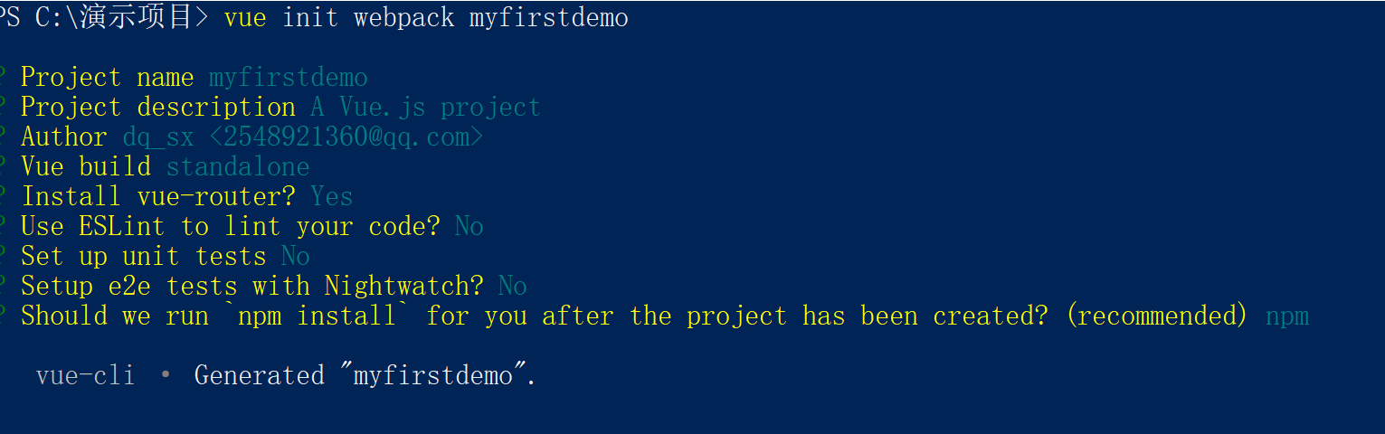
用vue-cli搭建第一个小麻雀
初始化项目
这一步假设你已经顺利完成了模板的下载，那么接下来命令行会出现一问一答的形式，你根据自己项目的实际情况选择就可以了，一般来说有关于测试的都选择n就可以了，但是eslint这个东西需要安装，他是代码规范工具，会提示你规范书写你的代码，这个还是很有用的，而且只是规范，并不影响项目的整体运行。
建议配置：
备注：这里我禁止了eslint，虽然建议安装，但是在我们开发阶段过多的规范性提示会影响效率，但是有代码洁癖的童鞋可以选择yes。

Slide 4
用vue-cli搭建第一个小麻雀
关于异常的解决
在下载模板的时候，也就是vue init webpack my-project的时候，有可能提示错误，例如webpack-dev-server不是内部指令，等等巴拉巴拉的。网上的解决办法形形色色，但发现都不适合你，所以这个时候莫慌，只需把项目文件夹下的node_modules文件删除，然后重新init就可以了，如果一遍不行那就两遍，反复删除node_modules在init，直到项目停止报错，并且出现localhost的访问地址为止。
如果一切进行正常，我们会在命令行中看到如下提示：
这代表你的项目运行在本地8080端口上，当然如果不想用8080，可以在config/index.js中修改port的值为一个闲置的端口。
项目预览
至此，前四步都是准备工作，切入正题，vue-cli构建成功后，打开项目目录，类似于这样：

Slide 5
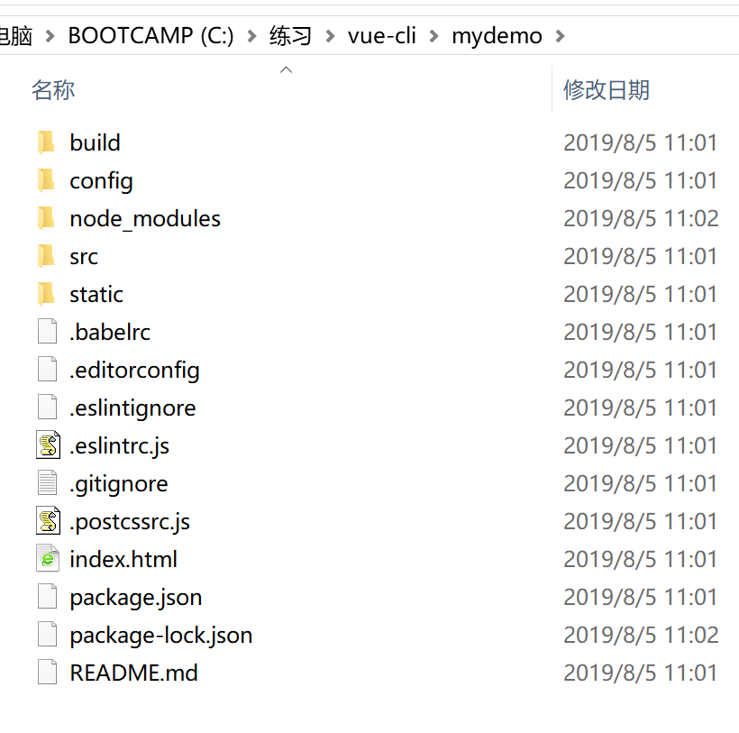
用vue-cli搭建第一个小麻雀
目录结构：

Slide 6
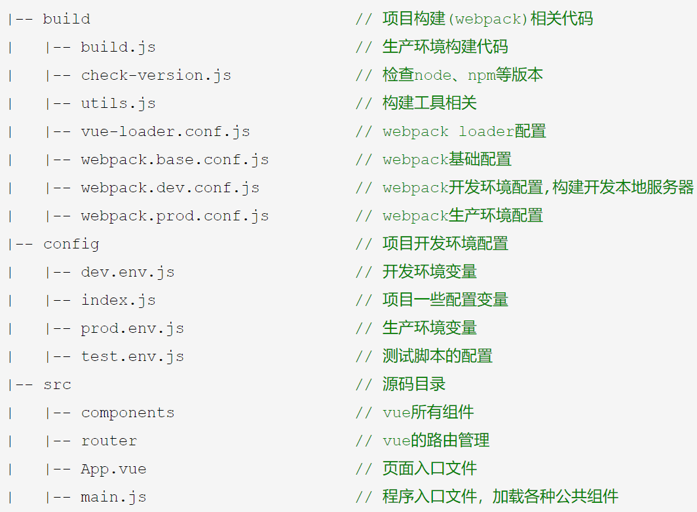
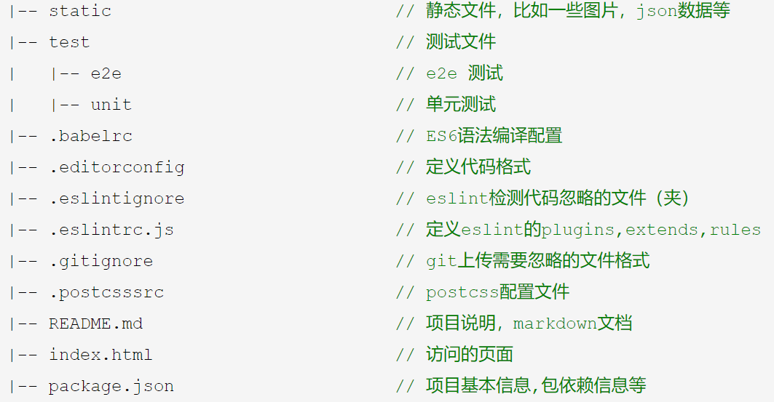
用vue-cli搭建第一个小麻雀
文件结构解读
备注：假如没有安装单元测试，是没有test文件夹的，另外根据你初始化选择的参数不同，文件目录也会有所差异，这个不用担心

Slide 7
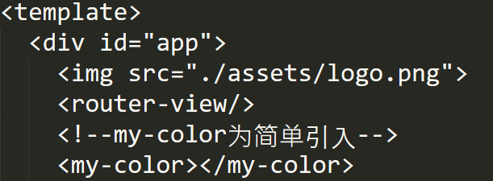
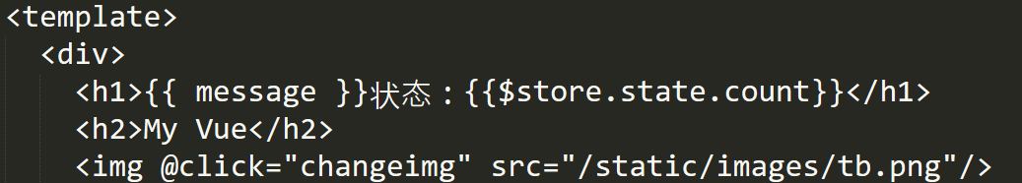
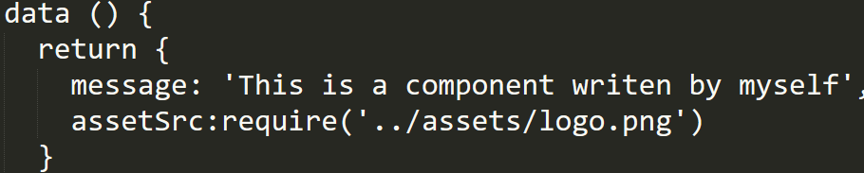
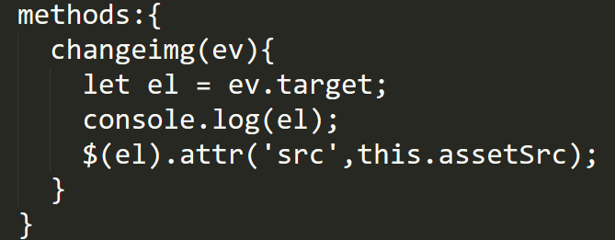
用vue-cli搭建第一个小麻雀
令人费解的assets与static
这两个文件夹都是用来存放资源的，下面通过对比演示一下二者的异同。
相同点
二者用于html的图片引入路径时是没有区别的，例如：
不同点
二者如果作为动态引入，assets下的图片直接写路径会报错，因为webpack
使用的是commenJS规范，必须使用require才可以。例如：
app.vue
test.html
如果把require去掉，程序本身不会报错，但会导致图片无法加载

Slide 8
用vue-cli搭建第一个小麻雀
assets与static使用总结
static放置第三方插件与外部纯静态资源（js，css，image等），assets中的图片需要webpack的file-loader进行打包所以assets中放置需要动态加载的资源。但总之一句话，放在哪里您随意，能保证正确引入和加载就可以。
另外，放置在static中的资源不会被打包器打包，打包器遇到static中的资源时会原封不动的复制到dist相应目录中，这一点要注意一下。

Slide 9
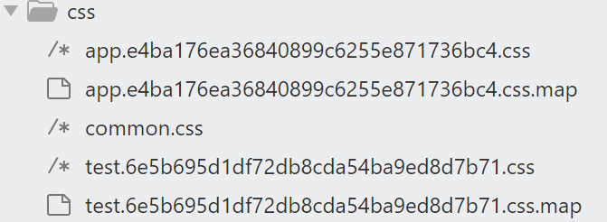
用vue-cli搭建第一个小麻雀
烦人的css.map文件
可能很多同学已经注意到了，当我们构建出默认的项目后进行打包上线时，vue会帮我们打包所有的css文件，但是伴随这些css文件同时出现的还有一些我们不太熟悉的css.map文件，什么是css.map呢？
map字面理解是地图的意思，那么css.map就是css的地图，也就是css压缩后的文件与压缩前的文件的一种对应关系。但是更专业一点的理解是css.map是打包后的css与未打包css的一种映射。这种文件的存在极大的方便了我们调试，但同时这种文件的体积甚至大过了css文件本身，这对于服务器来说是一种极大的负担，所以一般在开发环境下我们可以保留css.map但是在生产环境下，我们要干掉这些累赘，让我们的目录更清爽。设置方法为找到config/index.js这个文件，大致在59行左右就可以看到，我们可以更改productionSourceMap: true为productionSourceMap: false
这个设置同样能够去掉js.map文件

Slide 10

用vue-cli搭建第一个小麻雀
不可思议的app.css
运行项目打包程序后，我们的dist目录下会生成app.css，但是细心的同学可能会发现我们的源码里面是没有app.css的，那么app.css是从哪里产生的呢？官网没有做过多的说明，这里简单解释一下。
app.css是vue帮我们从所有组件包括根组件中提取的css样式的集合，也就是说所有.vue 结尾的但组件文件中用style包裹起来的部分，这部分的内容会 被单独提取出来，并被webpack打包为模块最后所有的模块组合起来以特定的标识进行区分，组合后的文件就是app.css，除去根组件，其他组件的样式都会被打上特殊标识，例如8位或者16位哈希值等。
同样的道理，js也是一样，app.js也是这样产生的，过程不再重复说明，感兴趣的同学可以自行验证一下。

Slide 11
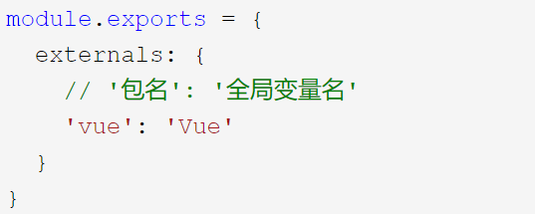
用vue-cli搭建第一个小麻雀
vendor.js是什么鬼？
vendor.js与app.js类似，都不是我们项目本身不存在的资源。vendor.js是将所有的的依赖库进行打包汇总后产生的文件。这个文件通常都比较大，试想一下，有哪个库是省油的灯，自然而然，集合了所有库文件的vendor.js的大小可想而知。
我们应该如何减小这个文件的体积呢？体积过大必然会造成网络的栓塞，造成卡顿以及糟糕的用户体验。关于优化这个文件可以从以下几个方面入手：
不做依赖引入
这种方式采用静态引入的方式解决问题，既然解决不了问题，自然就会把提出问题的人解决了。vue库比较大，那么就放在static里面，html里面做相对引入或者采用cdn的形式都可以，相应的，采用这种方式要在package.json里面去掉相应的依赖，同时/build/webpack.base.conf.js 文件中添加 vue 的映射。
通过新增build/webpack.dll.conf.js文件解决
这种方式会增加一些配置，但似乎更符合我们的项目。过程大家可以去试一下。参考网址：https://blog.csdn.net/blueberry_liang/article/details/80320607

Slide 12
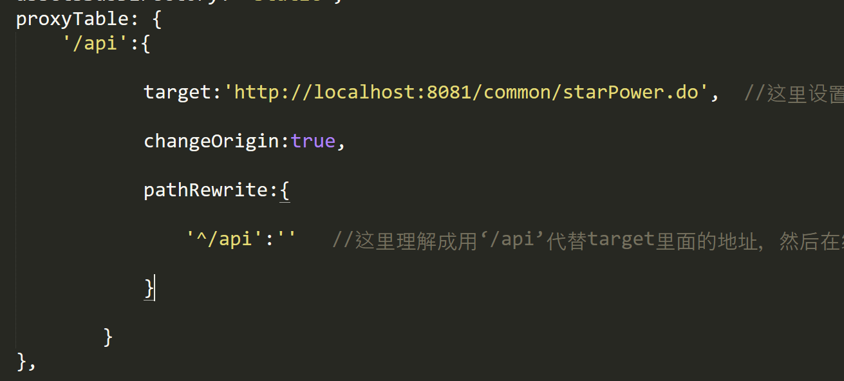
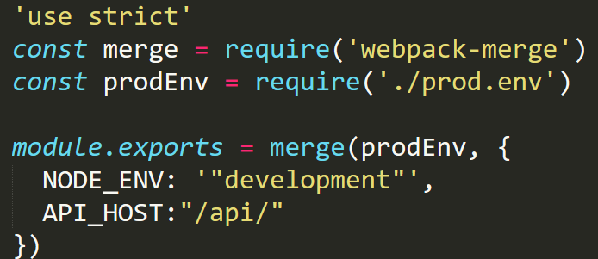
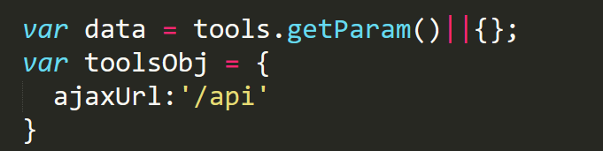
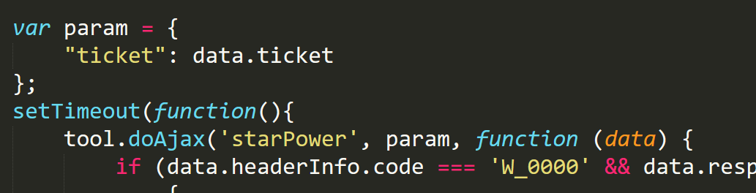
用vue-cli搭建第一个小麻雀
解决开发过程中的跨域问题
config/index.js
config/dev.env.js
当没有跨域问题时，ProxyTable是空对象
test.html

Slide 13
结语
学习完本ppt，您应该具备搭建简单vue单页面应用的能力，下次课我们切入本次培训的核心技术vue.js，希望感兴趣的小伙伴自行查阅一下相关资料。
谢谢聆听

